Slide 2
高考地理最后阶段知识体系清单
1、地球自转公转基本特点：
方向（侧视俯视图及洋流俯视、恒星视运动）、
速度（自转线角速度及公转近日远日点）、
周期（恒星日（年）和太阳日、回归年差异）
2、自转应用：
晨昏线判断和应用（光照图上的判切点和交点）
水平运动物体偏转（平直和弯曲河道侵蚀和沉积规律、河流曲流的形成过程（平地和山区成因差异））
地方时概念、计算方方法（经度差确定方法）、两天分界问题、日出日落与昼长、
地方时和区时差异应用

Slide 3
3、公转应用：公转特点推理直射点回归运动
昼夜长短变化规律（昼夜长短分布规律、变化规律、极昼极夜变化规律、南北同纬度昼夜长短规律）
太阳高度概念和规律（等太阳度度线转换光照图）、正午H分布规律和计算
（天文和气候四季）和五带（细化到八带及气温差异）的划分
4、太阳视运动判断（日出日落判断（方向及偏转大小）、正午太阳方向和高度、
极昼地区太阳视运动）（影子问题）
5、天体观测（观测者的方向和时间、被观测天体的方向、高度及相对位置）

Slide 4
晨昏线判断和应用（光照图上的切点和交点）
方向（侧视俯视图及洋流俯视、恒星视运动）
速度（自转线角速度及公转近日远日点）
水平运动物体偏转（平直和弯曲河道侵蚀和沉积规律、河流曲流的形成过程（平地和山区成因差异））
周期（恒星日（年）和太阳日、回归年差异）
地方时概念、计算方法(经度差确定方法)、两天分界问题、日出日落与昼长、地方时和区时差异应用
自转应用：
自转公转特点
天体观测（观测者的方向和时间、被观测天体的方向、高度及相对位置）
地球运动
公转应用
太阳视运动判断（日出日落判断（方向及偏转大小）、正午太阳方向和高度、极昼地区太阳视运动）（影子问题）
公转特点推理直射点回归运动规律
昼夜长短变化规律（昼夜长短分布规律、变化规律、极昼极夜变化规律、南北同纬度昼夜长短规律）
太阳高度概念和规律（等太阳度度线转换光照图）、正午H分布规律和计算
（天文和气候）四季和五带（细化到八带及气温差异）的划分

Slide 5
6、岩石成因和分类
化学元素、矿物分类和矿产、岩石
成因分类案例
地壳物质循环
7、地质作用
内力作用（地壳运动（板块（边界类型及宏观地貌、板块图）和地质构造及应用））
外力作用（风化、风力、流水、冰川、海水具体表现及分布）

Slide 6
岩石成因类型及具体岩石案例
化学元素、矿物分类和矿产、岩石关系
四大地质规律及案列
岩石成因和分类
岩石圈
地貌形成过程（河口地貌、风力地貌、流水地貌等）
内力作用
地壳运动（板块边界类型及宏观地貌、板块图；地质构造及应用）
岩浆活动表现：
变质作用：
地质作用概念
（能量来源）
外力作用
风化、风力、流水、冰川、海水作用（分布地区及地貌类型）

Slide 7
试题
6、大气垂直分层（高度、气温变化、大气运动、对人类影响）
7、大气受热过程（应用：各种地理现像，温室或膜的作用）
8、热力环流（垂直等压面分析，应用：山谷风、城市风、海陆风）
9、风的形成过程（近地面高空风风与等压线关系、等压线上风向的判断、风速影响因素，台风中心四周风向）
10、三圈环流（形成过程移动原因及具体名称）海陆分布对三圈环流的影响（1月和7月、注意3月和10月差异）季风环流（成因分布）
11、气候模式图（分布成因特点）气候类型的判断思路
12、气候要素分析（气温特点（时空）和影响因素、降水特点（时空）和影响因素（等温（降水）线特点和气温（降水特点）表述差异，太阳能和风能影响因素及电站建设区位条件））

Slide 8
大气圈
大气垂直分层（高度、气温变化、大气运动、对人类影响）
大气受热过程
（应用：各种地理现像，温室或膜的作用）
风的形成过程
（近地面高空风向与等压线关系、
等压线上风向的判断、风速影响因素）
三圈环流（形成过程、移动原因及具体名称）
海陆分布对三圈环流的影响（1月和7月、注意3月和10月差异）
对降水的影响
季风环流（成因、分布）
气候模式图（分布成因特点）气候类型的判断思路
气候要素分析（气温特点（时空）和影响因素、降水特点（时空）和影响因素（等温（降水）线特点和气温（降水特点）表述差异，太阳能和风能影响因素及电站建设区位条件））

Slide 10
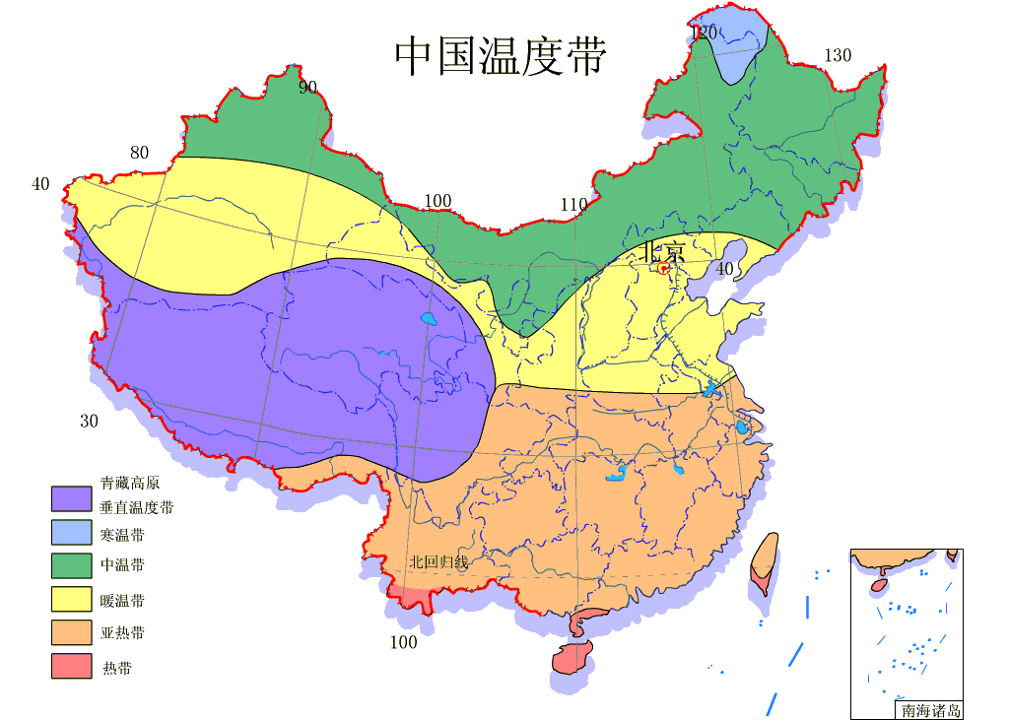
试题

Slide 12
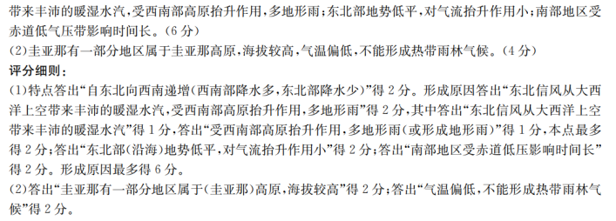
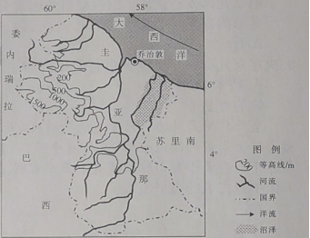
试题
16.阅读图文材料，完成下列要求。(12分)
圭亚那降水较丰富，无旱季，气候宜人，资源丰富，土壤肥沃，发展经济的自然条件优越。国内河流纵横，大小湖泊星罗棋布，盛产铝土、黄金、蔗糖和大米。林产品丰富，结晶岩石富含矿物，但植被稠密，不便勘探。圭亚那是目前拉丁美洲经济水平较低的国家。右图示意圭亚那地形、河流分布。
(1)据图文信息说明圭亚那的降水分布特点
并分析形成原因。4分

Slide 13
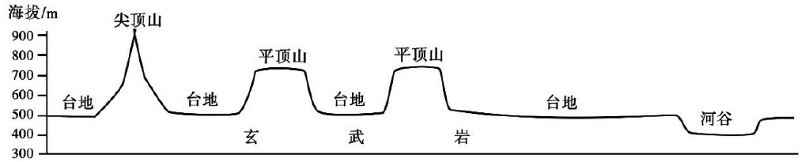
形成玄武岩的岩浆流动性好,喷岀冷凝后,形成平坦的地形单元。下图为某玄武岩地貌景观。调查发现,构成台地、平顶山、尖顶山的玄武岩分别形成于不同喷发时期。完成22、23题。
22.塑造图示地区地表形态的主要外力作用是( )
A.风化和流水侵蚀 B.风化和流水沉积 C.风力侵蚀和搬运 D.沉积和固结成岩
23.根据侵蚀程度差异,图中不同地貌单元的玄武岩形成的先后顺序为( )
A.台地的玄武岩、平顶山的玄武岩、尖顶山的玄武岩
B.台地的玄武岩、尖顶山的玄武岩、平顶山的玄武岩
C.尖顶山的玄武岩、平顶山的玄武岩、台地的玄武岩
D.尖顶山的玄武岩、台地的玄武岩、平顶山的玄武岩

Slide 14
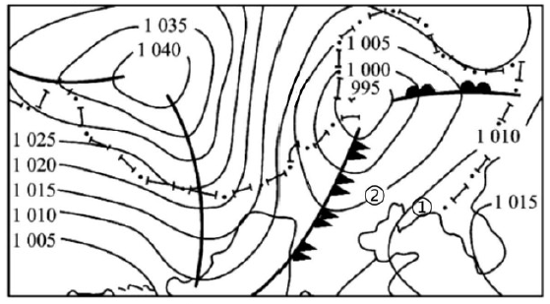
试题
读我国局部地区某时刻海平面等压线图。回答24、25题
24.受图示天气系统的影响,①②两地在未来一段时间内( )
A.气温差异先缩小再扩大
B.气压差异先缩小再扩大
C.过境前后②地风向突变
D.①地降水早于②地
25.专家预测②地雾霾天气将随着冷锋的到来而减弱,
下列说法正确的是( )
①风力增强,利于污染物扩散 ②气压升高,利于污染物扩散
③降水增多,利于污染物沉降 ④温度降低,利于污染物沉降
A.①③ B.①④ C.②③ D.②④

Slide 15
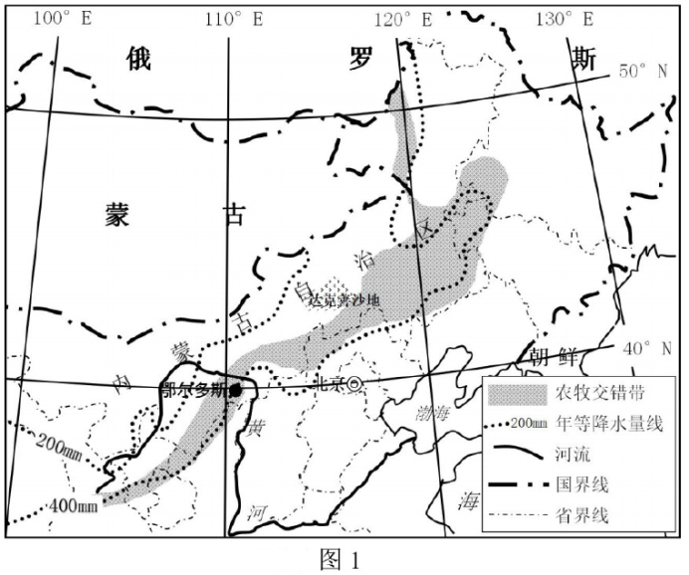
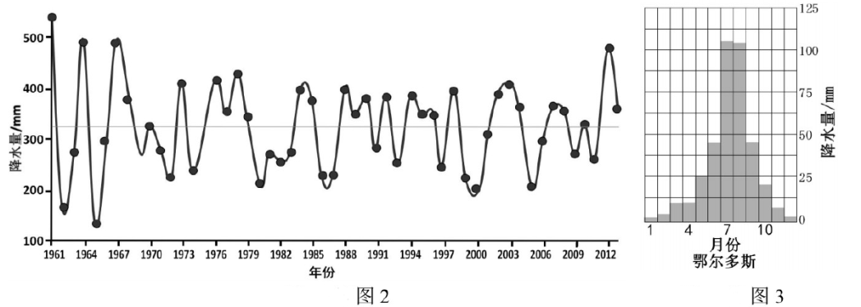
试题
26.阅读材料,完成下列问题。(10分)
材料一 北方农牧业交错带是指农区与牧区的过渡地带,但气候出现冷暖、千湿变化时,就会出现农进牧退或牧进农退的现象。图1为我国北方农牧业交错带分布范围示意图。
材料二 图2为鄂尔多斯1961年以来年降水量变化图,
图3为鄂尔多斯多年平均年内各月的降水量
(1)鄂尔多斯位于内蒙古高原,属于我国三大自然区中的_________________，处于由温带草
原带向____________(自然带)的过渡地带,主要种植__________(粮食作物)。(3分)
(2)简析鄂尔多斯土地退化严重的自然原因(4分)
(3)分析鄂尔多斯年际降水量变化对农业耕作和牧业哪些方面产生影响(3分)

Slide 16
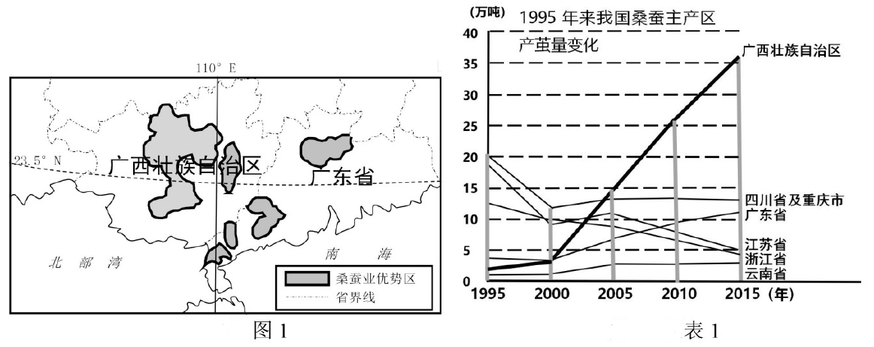
28.阅读材料，完成下列问题。(12分)
材料一 图1为我国两广地区桑蚕业优势产区分布图,表1为1995年以来我国桑蚕主产区产量变化。
材料二 2006年,我国商务部启动“东桑西移”工程,后逐步发展“东丝西移”,现在又深化为“东绸西移”
材料三 香云纱产于广东,是纺织品中唯一用纯植物染料染色的丝绸面料,需用产于我国岭南地区的薯莨汁液浸泡蚕丝织物,和没有被污染过的河泥发生化学作用来完成其染制过程。由于香云纱制作工艺复杂独特,数量稀少,过去被称为“软黄金”。时至今日,尽管香云纱制作工艺被列入国家级非物质文化遗产,但仍然面临技工年龄老龄化、价值内涵缺乏了解等问题。
(1)概括21世纪以来广西桑蚕产茧量变化特征并从社会经济角度分析原因。(5分)
(2)分析在“东绸西移”的大背景下,香云纱产业难以转移的原因。(3分)
(3)为促进香云纱产业可持续发展提出合理的建议。(4分)

Slide 17
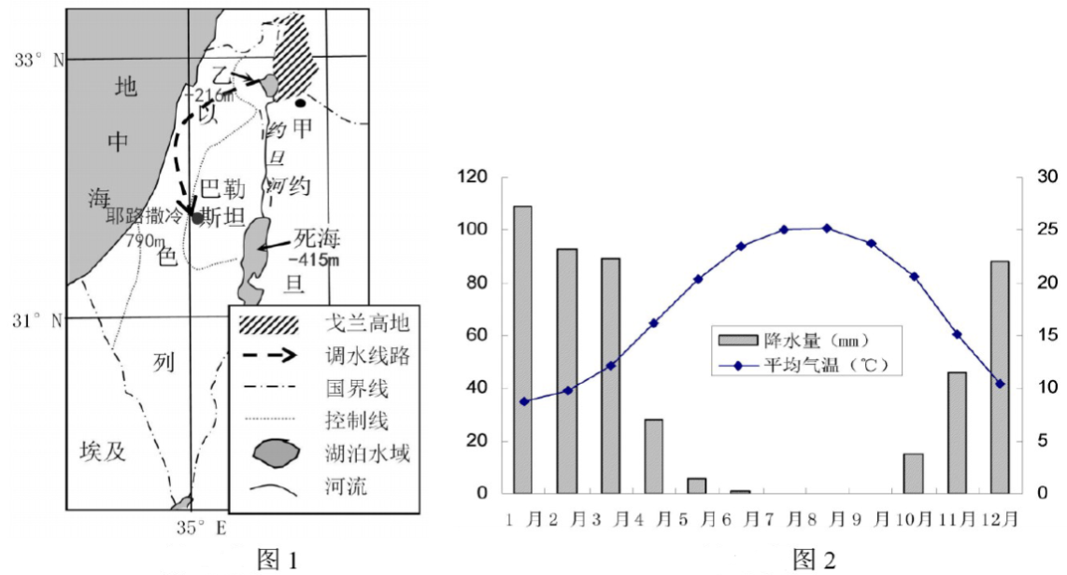
29.阅读材料,完成下列问题。(13分)
材料一 图1是以色列及周边地区示意图,图2是甲城的气候资料统计图。
材料二 戈兰高地的黑门山(最高海拔2814米)被称为“中东水塔”,山顶终年积雪,是约旦河的源头之一。雪水流出山地,在约旦河谷深处形成了众多水温超过60℃的天然温泉。
材料三 以色列大部分地区位于干旱、半干旱区,水资源短缺。随着地下水的开发以及北水南调工程(从乙地调往以色列南部地区)的完成,以色列种植业规模开始扩大,逐渐形成以“大棚+喷灌、滴灌+瓜果、蔬菜”的农业生产模式。
(1)描述约旦河谷地温泉的形成过程(3分)
(2)评价以色列“北水南调”工程实施的自然条件。(5分)
(3)简析以色列农业以“大棚+喷灌、滴灌+瓜果、蔬菜”方式为主的原因(5分)

Slide 18
试题
高考地理二轮复习：
● 知识的重组、归纳、综合，构建知识体系和网络
——综合能力的基础
水系特点：
水循环（人类活动的影响）
河流特点：
水文特点：
河流补给类型：
城市内涝及措施
河流利用：
综合效益：
发电、航运、防洪、灌溉、养殖、旅游等
河流专题
洪涝成因及措施
水能及水电站区位
航运条件和价值
河流治理
水资源问题及措施
小流域综合开发（田纳西河）

Slide 19
试题
区域发展阶段：
区域发展阶段 | 产业结构 | 空间结构 | 状态
以传统农业为主体的发展阶段 | 第一产业为主；工业处于起步阶段（以劳动和资源密集型工业为主） | 缺乏中心城市，辐射带动能力弱；交通线稀疏，对外开放程度低 | 低平水的均衡状态
工业化阶段 | 第二产业为主，第三产业快速发展 | 中心城市快速发展，辐射带动能力这款；交通快速发展，对外开放程度高 | 快速发展的不均衡状态
高效益综合发展阶段 | 第三产业比重和增速超过第二产业，工业以资金和技术密集型工业为主 | 区域发展水平高，区域差异小；交通和信息网络发展快，对外开放程度高 | 高水平的均衡状态

Slide 20
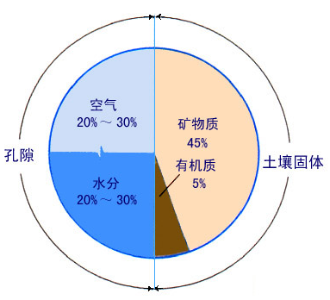
3.土壤的组成：
矿物质：土壤的物质基础，矿物养分的主要来源
有机质：集中在表层，土壤肥力高低的重要标志
土壤的组成
水分：输送养分和合成有机物需要
空气：植物呼吸和生长需要
理想成分的体积分数土壤
土壤肥力最终取决于水、肥、气、热四个因素之间的协调程度，以及能否满足植物生长过程的需要。

Slide 21
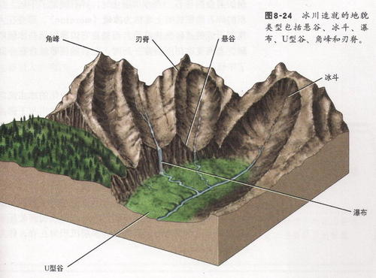
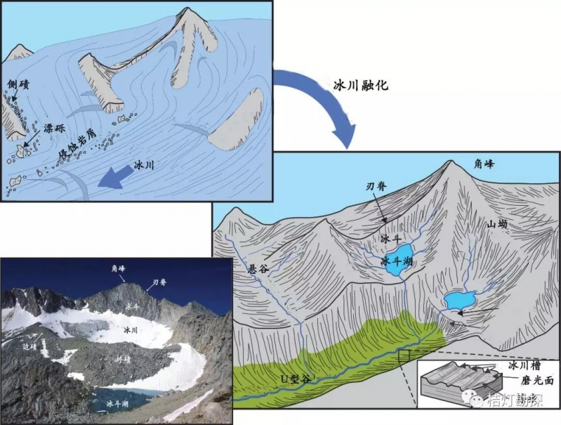
试题

Slide 22
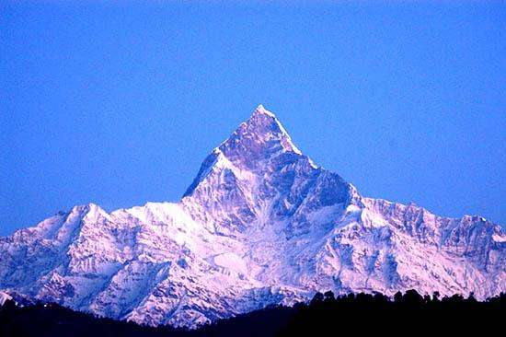
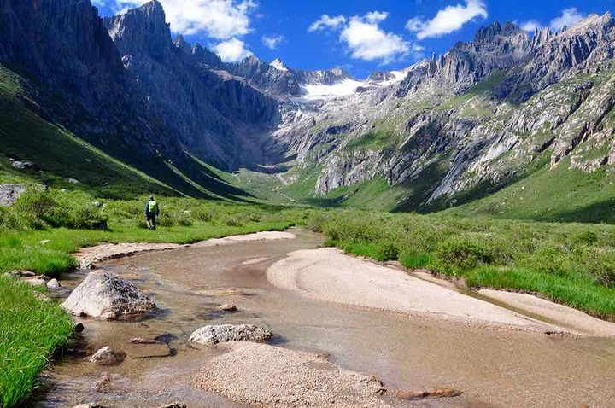
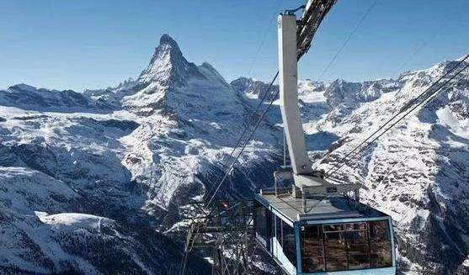
试题

Slide 23
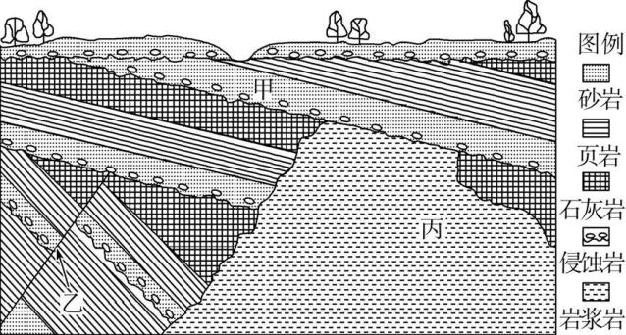
下图为某地区的地质剖面示意图。读图回答1~2题。
（1）地质构造和岩层形成的先后顺序是
A.甲乙丙 B.乙丙甲
C.丙乙甲 D.丙甲乙
（2）在地质演化过程中,形成褶皱的次数是 )
A.1 B.2 C.3 D.4

Slide 24
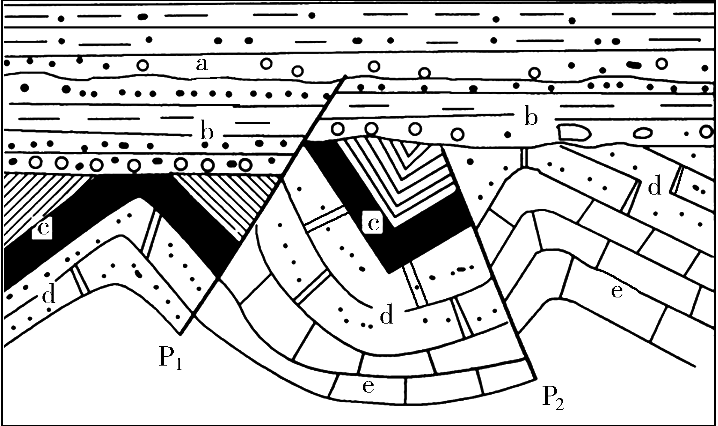
试题
读某地地质剖面示意图，回答3～4题。
3．该地的几次主要地质作用，按发生的
先后顺序排列，依次是( )
A．褶皱、断层P2、断层P1
B．断层P1、断层P2、褶皱
C．断层P2、断层P1、褶皱
D．褶皱、断层P1、断层P2
4．据图判断c岩层在断层P2右侧缺失的
主要原因可能是( )
A．被a、b岩层覆盖
B．没有该岩层的沉积
C．抬升以后遭外力侵蚀
D．下陷侵入d、e岩层

Slide 25
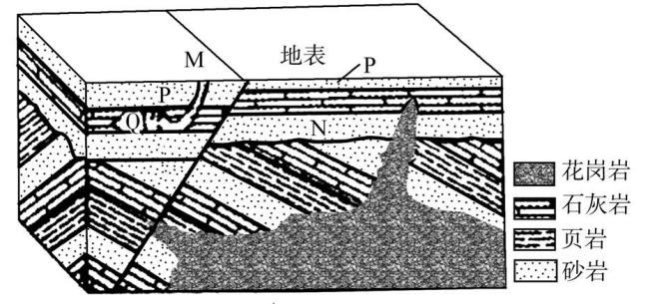
下图为某地地质构造示意图。读图,完成1~3题。
1.图中M线两侧P岩层厚度不一的原因是 ( )
A.M线东侧P岩层受侵蚀程度大
B.M线东侧P岩层受到侵蚀力强
C.M线西侧P岩层早期沉积厚度大
D.M线西侧P岩层受到侵蚀力强
2.下列景观在Q处可能看到的是 ( )
A.峰丛、石笋 B.峰林、峰丛
C.石柱、石笋 D.峰林、钟乳石
3.上图中地质事件发生的先后顺序是 ( )
A.岩浆侵入、N岩层形成、断层形成
B.N岩层形成、岩浆侵入、断层形成
C.断层形成、N岩层形成、岩浆侵入
D.N岩层形成、断层形成、岩浆侵入

Slide 26
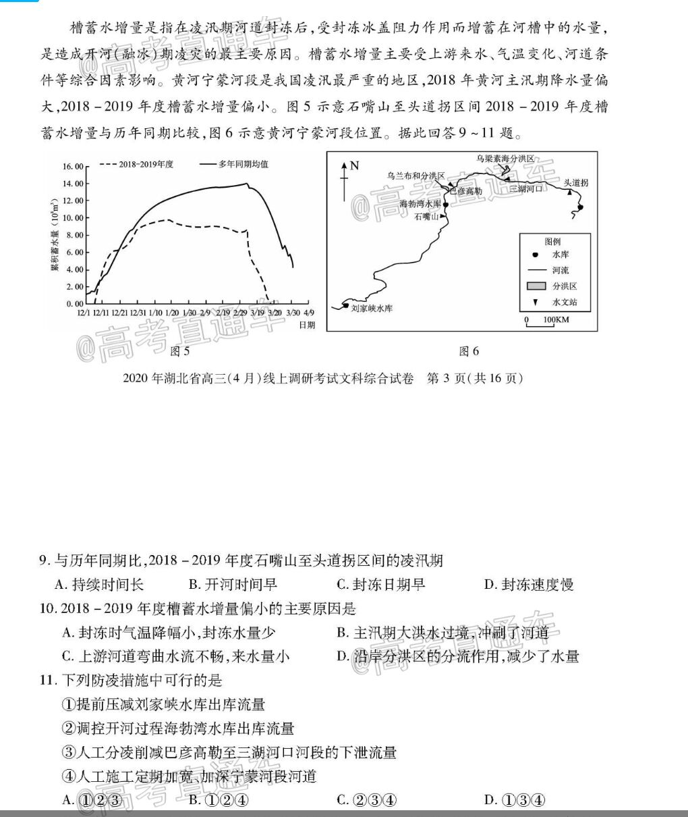
试题

Slide 27
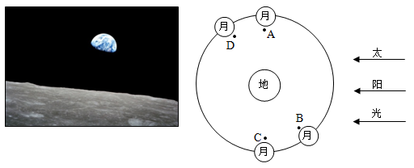
试题
左图是1968年某日阿波罗八号飞船上的宇航员在近月球表面轨道拍摄的“凸地”照片，右图中的拍摄位置与照片情景相符的是
A. A B. B C. C D. D

Slide 28
试题
左图是1968年某日阿波罗八号飞船上的宇航员在近月球表面轨道拍摄的“凸地”照片，右图中的拍摄位置与照片情景相符的是
A. A B. B C. C D. D

Slide 29
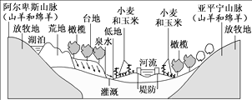
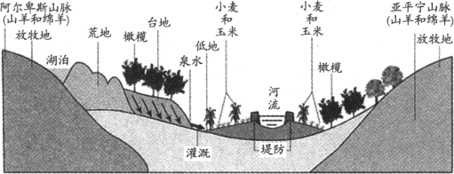
试题

Slide 30
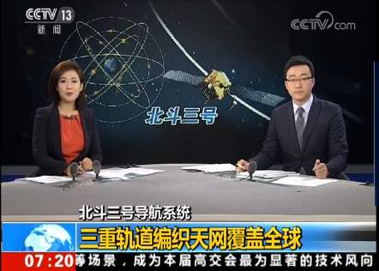


北斗系统是什么？
能提供高清卫星图？

Slide 31
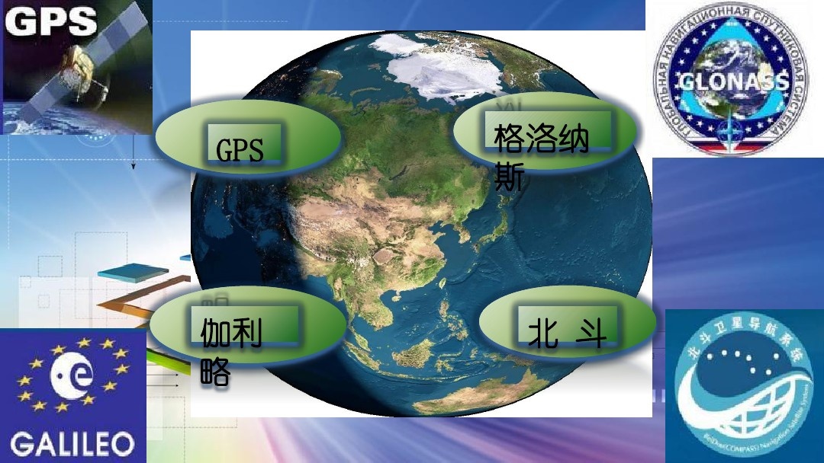
全球定位系统

Slide 32
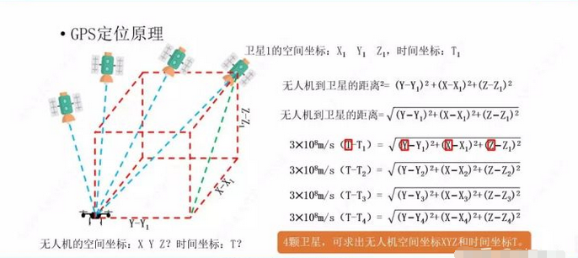
原理

Slide 33
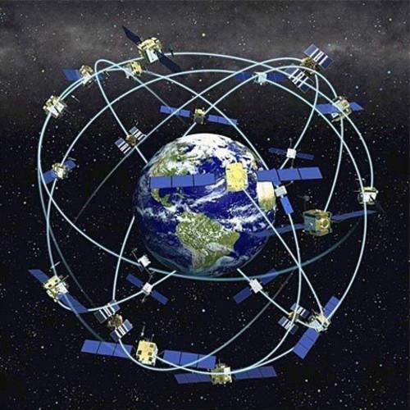
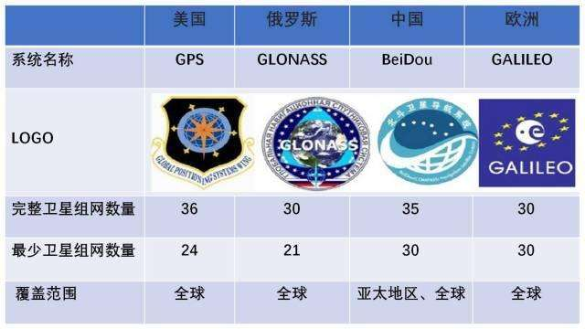
试题

Slide 34
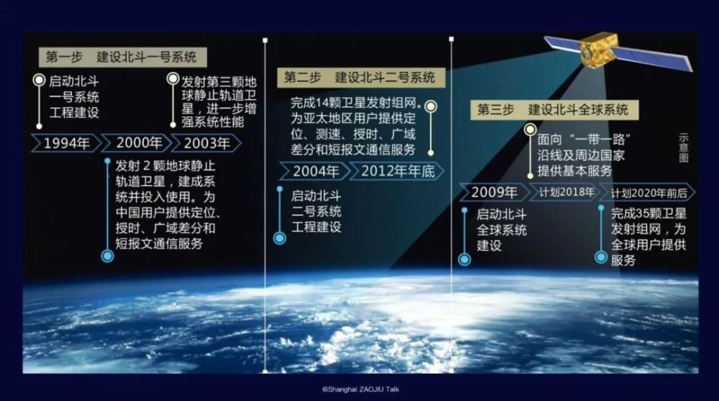
北斗
2020 年 6 月 23 日 9 时 43 分，最后一颗北斗组网卫星在西昌发射成功。至此，中国耗时 26 年、先后发射 59 颗卫星的自主卫星导航系统终于建成。

Slide 35
试题
1993年银河号事件受辱；孙家栋院士等上书。
2003年加入伽利略计划
学费昂贵。
1991年海湾战争，美国精确制导导弹打醒国人。
1996年台海危机东风15
导弹失踪震惊国人。
2007年反卫星试验
35

Slide 36
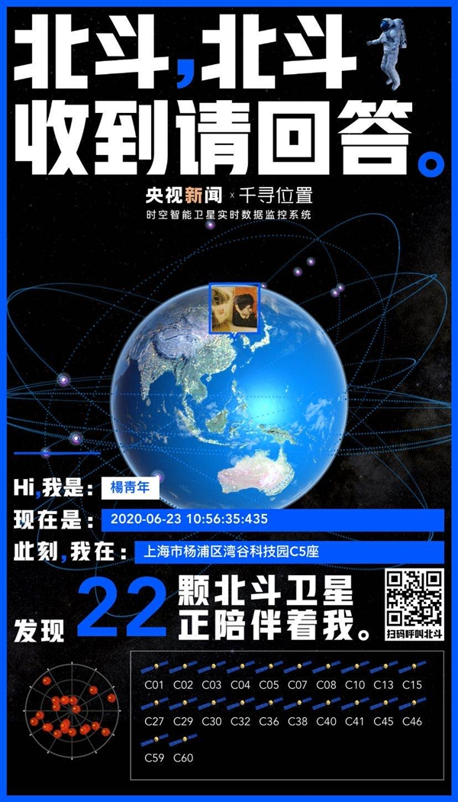

试题

Slide 37
试题

Slide 38
试题

Slide 39
试题

Slide 40
试题

Slide 41
试题

Slide 42
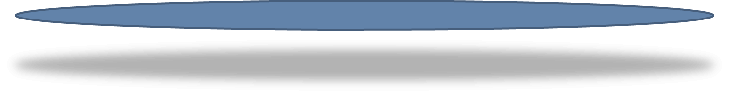
学习平台
系统复习课程：
一轮复习：自然地理（52课时）、人文地理（15课时）
区域地理（50课时）、选修地理（16课时）
峰哥地理千聊课堂（关注微信公众号“千聊”搜直播间“峰哥地理（高中）”）
峰哥地理千聊课堂
微信公众号
交流方式
关注微信公众号“千聊”搜直播间“峰哥地理（高中）”
二轮复习：专题强化训练、综合练习刷题课程
高考真题解析课程
高中地理学习交流
微信公众号：高中地理学交流）
系统课程：
● 发布答疑视频
● 学习方法、
知识总结、
试卷等发布
QQ群：122814312
327508886
36023537
微信：15258553825
QQ群：42636175（千聊系统课程班同学专属资料下载群）
一轮复习：
● 自然地理（52课时）
● 人文地理（15课时）
● 区域地理（50课时）
● 选修地理（16课时）
二轮复习：
● 专题强训课程
● 综合卷刷题课程
● 历年高考真题解析课程

